Slide 1


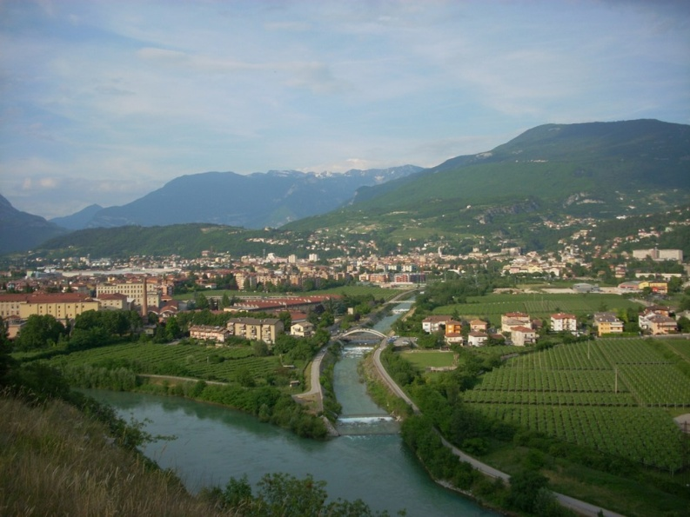
Potenziamento
Piano d’Area di Rovereto
Rovereto, 18 febbraio 2019

Slide 2

Cosa cambierà dal 18 febbraio 2019?
AMPLIAMENTO DELLA RETE
NUOVA NUMERAZIONE
DELLE LINEE
MAGGIORE FREQUENZA
NUOVI AUTOBUS
EURO 6

Slide 3
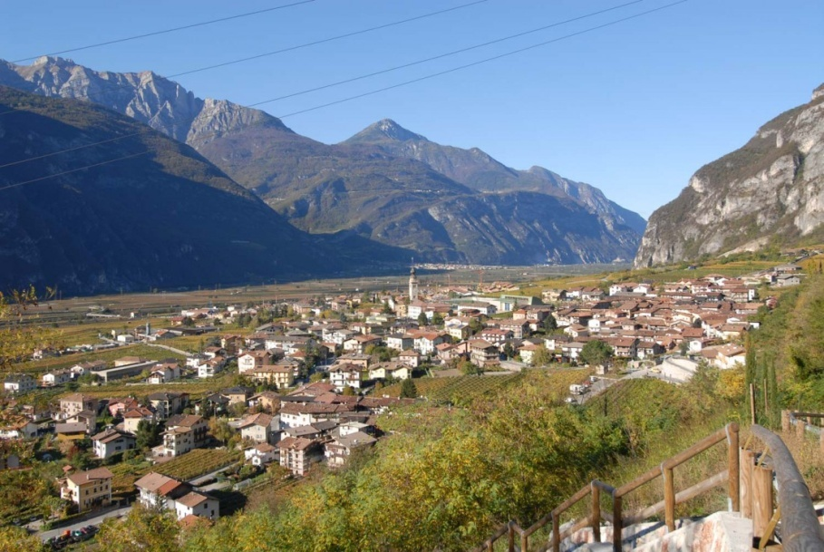

AMPLIAMENTO DELLA RETE
Il Comune di Besenello entra a far parte del Piano d’Area con l’introduzione della tariffa urbana verso Rovereto

Slide 4
NUOVA NUMERAZIONE DELLE LINEE
LINEA 1
Marco – Corso Bettini – Volano
LINEA 2
Mori – S. Ilario – Pomarolo – Nomi
LINEA 1
LINEA 5 - 6
LINEA 6 (Volano)
LINEA 1 /
LINEA 6 (Mori)
LINEA 1(Pomarolo)
LINEA 5 (per Nomi) LINEA 6 (da Nomi)
LINEA 2
LINEA 8
LINEA 5
LINEA 2
LINEA 6 e 6 /
Volano – Calliano – Nomi
Linea V
Volano – Besenello – Nomi

Slide 5
MAGGIORE FREQUENZA
LINEA 1
LINEA 2
Da 30’ a 20’
LINEA B
LINEA 6
Da 60’ a 30’
LINEA 3
LINEA 4
LINEA 5
Da 80’ a 60’

Slide 6
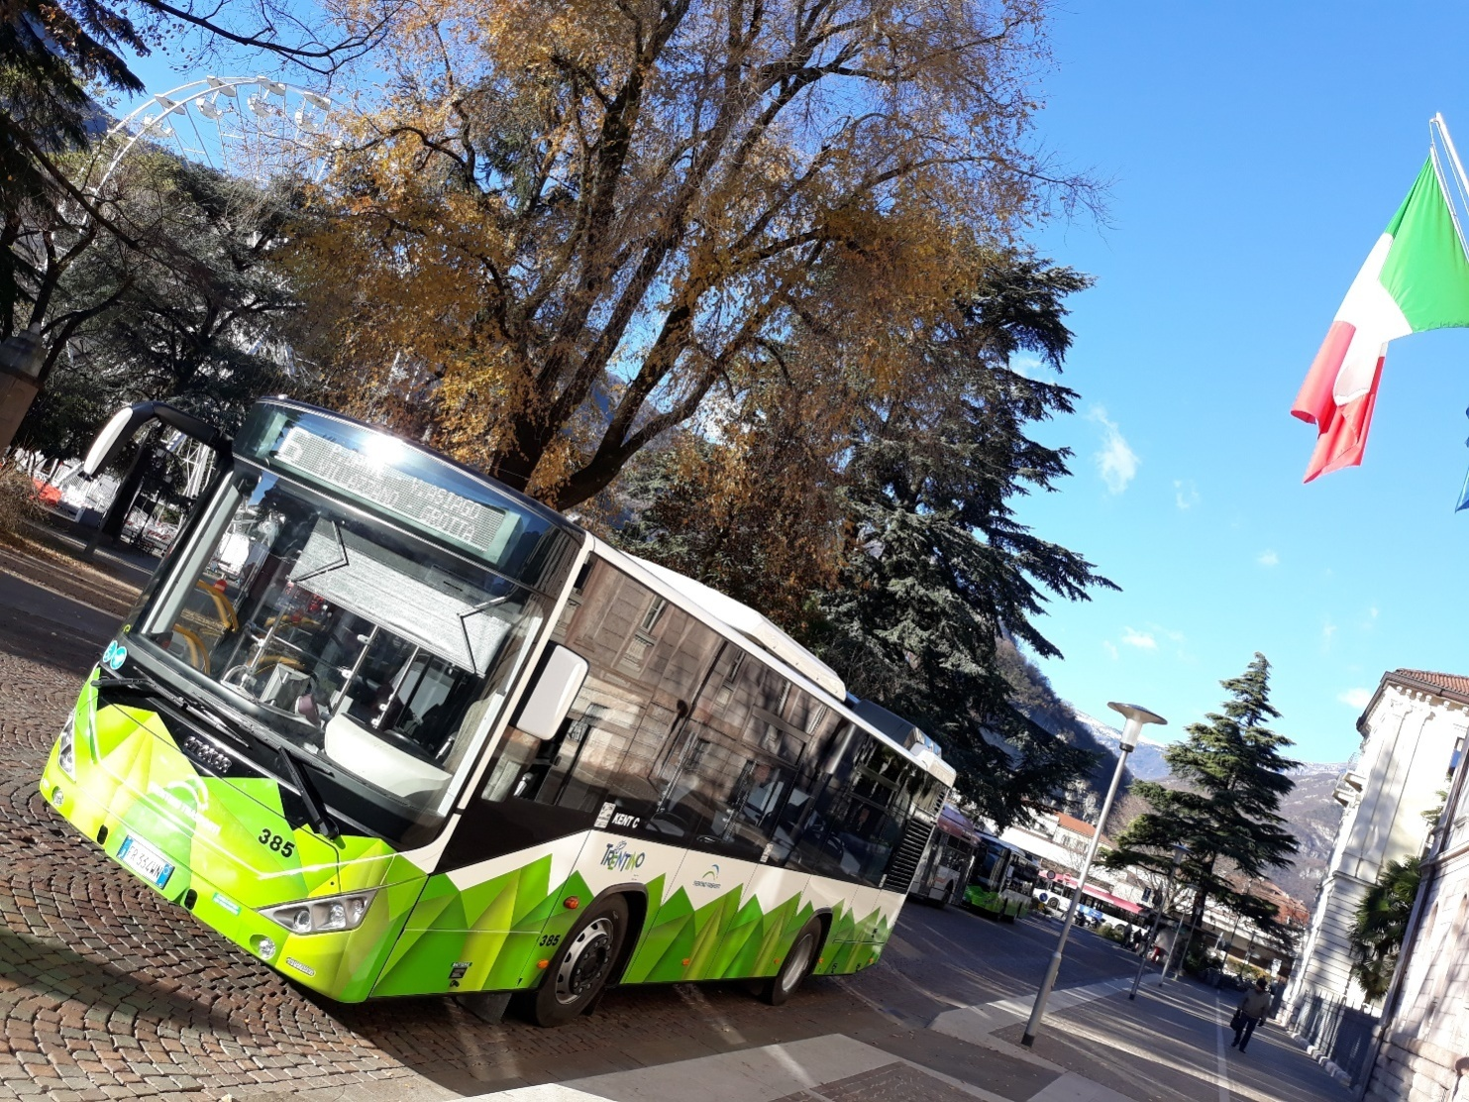
NUOVI AUTOBUS EURO 6
8 BUS EURO 6 con TVCC

Slide 7




Slide 8



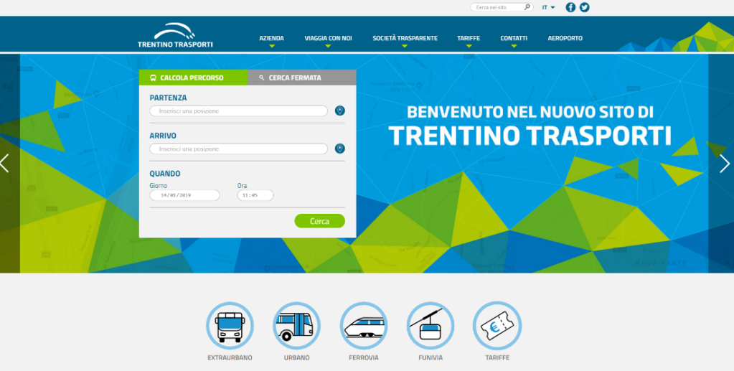


CANALI DI INFORMAZIONE
Call Center
0461-821000
www.trentinotrasporti.it
@ttrasporti
@trentinotrasporti

